Slide 1
DAQ-Middleware概論
千代浩司
高エネルギー加速器研究機構
素粒子原子核研究所

Slide 2
アウトライン
DAQ-Middlewareの紹介
実際に使用されているところの紹介
開発体制
性能測定
その他
DAQ-Middlewareホームページ
http://daqmw.kek.jp/

Slide 3
DAQ-Middlewareの
紹介

Slide 4
背景、構想
背景
  従来DAQシステムでのソフトウェアの再利用化はドライバ、ライブラリレベルでおこなわれてきた。
  扱うデータの増大、使う計算機の数が増えてきてDAQシステムを構築するのがむずかしくなってきた。
解決案？
  どんな実験にも対応できるように、抽象化、汎用化してしまうとデータ収集効率が落ちてしまう。
解決案
  ドライバ、ライブラリとDAQシステムの間にコンポーネントという中間層を作り、実験毎の違いを吸収、収集効率を確保し、
  システムの枠組みは普遍であるDAQフレームワークを作ればよいのではないか？

Slide 5
DAQ-Middleware (1)
目的
  再利用可能な
  柔軟な
  容易に構築可能なDAQシステム
特徴
  コンポーネントベース
  ネットーワークベース
  フレームワーク

Slide 6
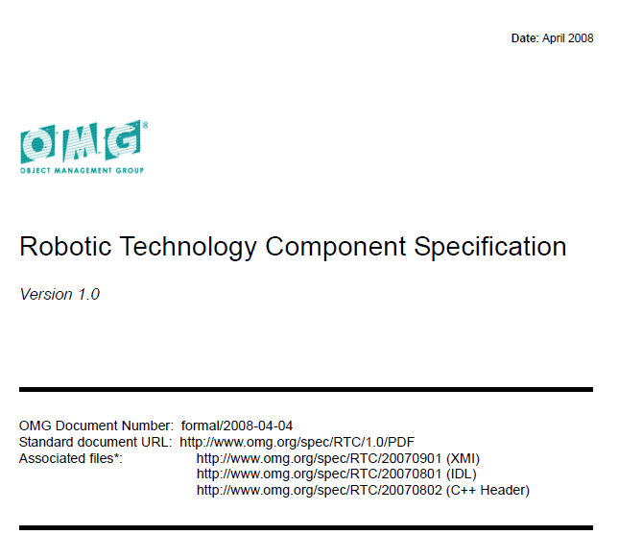
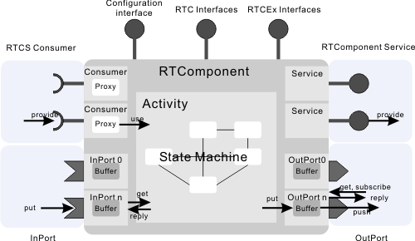
DAQ-Middleware (2)
RT(Robot Technology)-Middlewareをデータ収集用に拡張
RT-Middleware
  ネットワークロボットシステムの構築のためのソフトウェア共通プラットフォーム
  産総研知能システム研究部門・タスクインテリジェンス研究グループが開発
  複数のコンポーネントが通信してひとつの機能を実現する
  そのソフトウェアコンポーネントの仕様は国際標準規格（OMG）
  我々は2006年から産総研と共同研究を行っている
DAQ-Middleware
Command Path
Data Transfer
Function
Run Control
Function
System
Configuration
function
DAQ-
Component
DAQ-
Component
DAQ-
Component
DAQ-
Operator
Web
Interface
Data Path
RT-Middleware

Slide 7
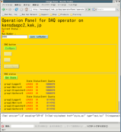
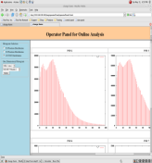
基本DAQモデル
使用するコンポーネントを指定
コンポーネント間接続情報
パラメータ
User Interface
PC
XML
HTTP
Server
Daq
Operator
Command/Status
装置パラメータ
オンラインモニタ用パラメータ
System Configuration
Control Panel
on Web browser
XML/JSON
Device Condition/
Online analysis
PC
Logger
・
・
・
Online histograms
on Web browser
Gatherer
Dispatcher
Monitor
Detectors
Read-out
modules
Online histograms
using ROOT

Slide 8
DAQコンポーネント
Service Port
Service Port
(command/status)
(command/status)
+
=
Data
Data
InPort
OutPort
InPort
OutPort
DAQコンポーネントを組み合わせてDAQシステムを構築する
データ転送機能、ランコントロール、システムコンフィギュレーション機能はDAQ-Middlewareで実装済み。
データを下流に送るにはOutPortに書く。
上流からのデータを読むにはInPortを読む。
ユーザーはコアロジックを実装することで新しいコンポーネントを作成できる。
コアロジックの例：
  リードアウトモジュールからのデータの読み取りロジック
  ヒストグラムの作成ロジック
Logics
Logics
(for data handling)
(for data handling)

Slide 9
コンポーネント間通信での分類
Source Type (Gatherer)
Sink Type (Logger, Monitor)
Dispatcher Type
Source Type
Sink Type
Filter Type
Dispather Type
Merger Type

Slide 10
DAQコンポーネント 構成例(1)
DaqOperator
DaqOperator
Data
Command/Status
Logger
Gatherer
Dispatcher
Gatherer
Logger
Monitor
モニターなしでデータをディスクに
セーブする
DaqOperator
DaqOperator
Logger
Gatherer
Filter
Dispatcher
Gatherer
Monitor
Monitor
データセーブなしでオンライン
モニターする

Slide 11
DAQコンポーネント構成例 (2)
ネットワーク透過性
計算機
DaqOperator
計算機
DaqOperator
計算機
計算機
Device
Gatherer
Logger
Device
Gatherer
Logger
DAQ-Componentは、1台の計算機でもネットワーク分散環境でもシームレスな利用が可能
たとえばDAQシステム(PC)の負荷を分散させたい場合、計算機を追加してDAQ-Componentを移すだけで対応できる

Slide 12

DAQコンポーネント特徴のまとめ
Service Port
Autonomous
Component model
(command/status)
READOUT
Network-transparent
Data
READOUT
InPort
OutPort
Logics
(for data handling)
Network
READOUT
READOUT
Development
Flexibility
Reuse
READOUT
User A
READOUT
Reusability
Repository
User B

Slide 13
DaqOperator
DAQコンポーネント統括者
  システムの把握はコンフィギュレーションXMLファイルを読んで行う。
DAQコンポーネントに対して接続、スタート、ストップ等の指示をだす。
  指示を出すときにはすでにDAQコンポーネントはプロセスとして起動している必要がある
  DaqOperatorが起動するわけではない。
  DAQコンポーネントの起動方法
    ローカル計算機ならスクリプト内部 (run.py –cl)
    ネットワーク経由でのブート（xinetdを使う等）

Slide 14
基本DAQモデル
使用するコンポーネントを指定
コンポーネント間接続情報
パラメータ
User Interface
PC
XML
HTTP
Server
Daq
Operator
Command/Status
装置パラメータ
オンラインモニタ用パラメータ
System Configuration
Control Panel
on Web browser
XML/JSON
Device Condition/
Online analysis
PC
Logger
・
・
・
Online histograms
on Web browser
Gatherer
Dispatcher
Monitor
Detectors
Read-out
modules
Online histograms
using ROOT

Slide 15
DAQ-Middleware
使用例

Slide 16
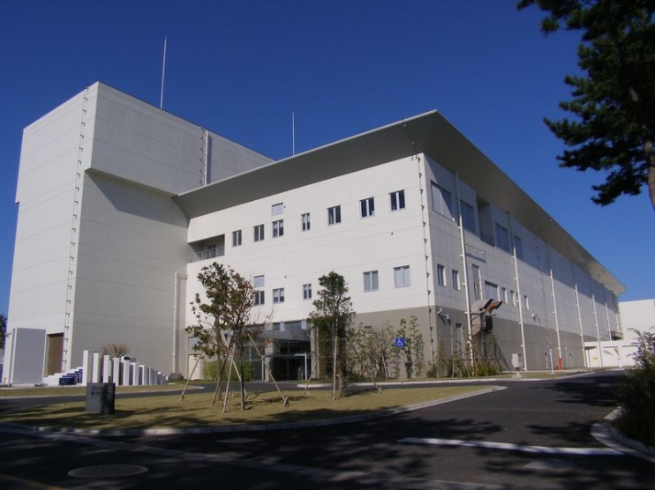
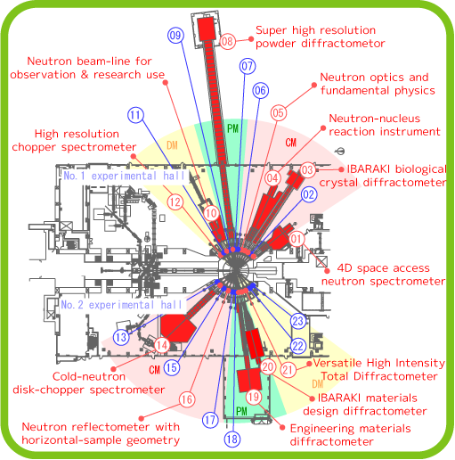
J-PARC MLF中性子実験での
使用状況
working
will be introduced
2010年6月現在

Slide 17
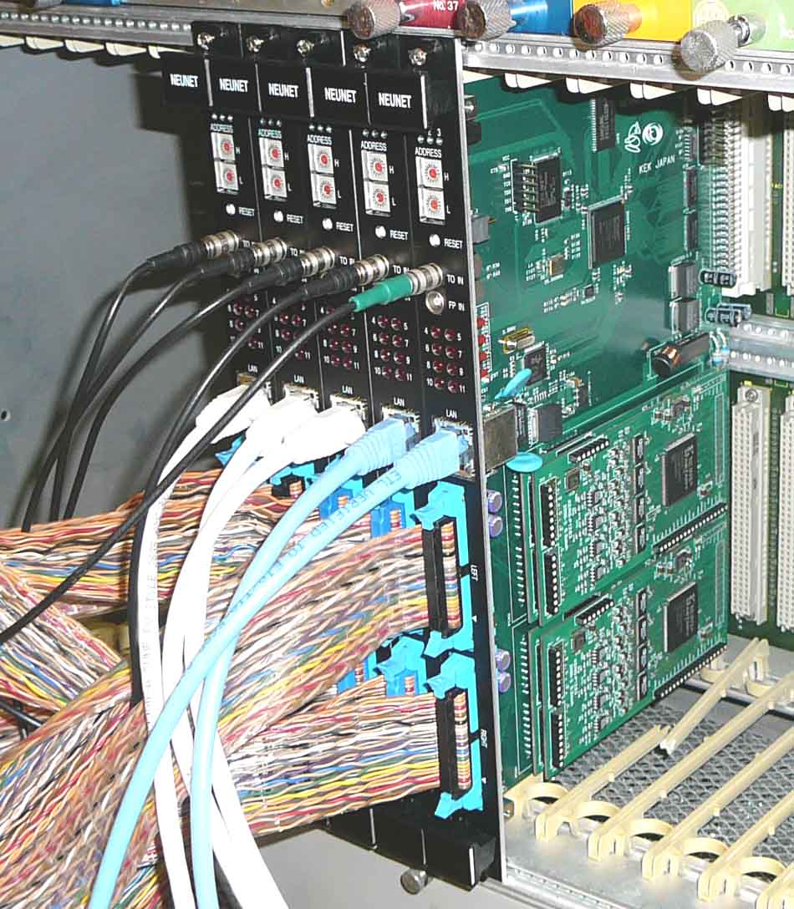
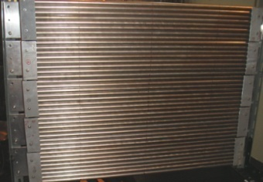
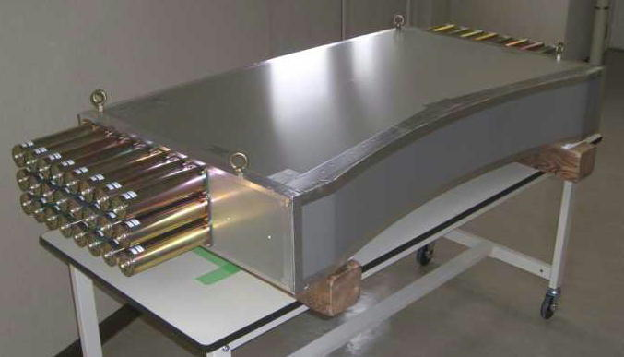
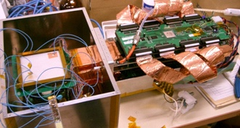
J-PARC/MLF 中性子
検出器・リードアウトモジュール
Position Sensitive Detector (PSD)
  ³He filled proportional counter
  The most common neutron detector
Photon-counting 2-D/1-D detector (Scinti)
Gas Electron Multiplier (GEM)
SiTCP-based Readout modules
  SiTCP: a hardware-based TCP processor
PSDs
2-D Scinti
1-D Scinti
GEM
Notes:
17

Slide 18
MLF中性子用DAQコンポーネント群
PSD検出器
シンチ検出器
GEM検出器
PSD用Gatherer
Gatenet
シンチ用Gatherer
GEM用Gatherer
Monitor
Monitor
Monitor
検出器共通
DaqOperator
Dispatcher
Logger

Slide 19
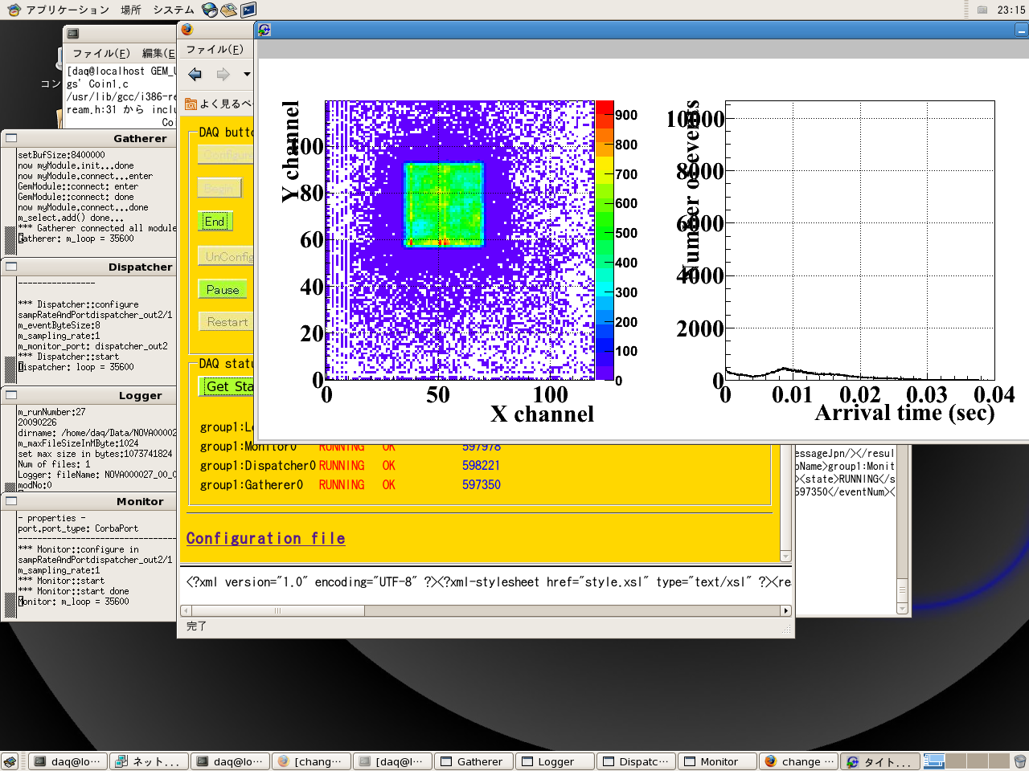
DAQ middleware
BL 21 GEM
（大下さんのスライド）
DAQ middleware is a standard tool for MLF in J-PARC.
Users are able to take data without regard for the difference of detectors
and to control the detectors from a web browser.
DAQ middleware is available as an online monitor.
Control panel in a web browser
The 2D image and the TOF distribution are updated
every additional 100 events.
A screen shot during data taking
10

Slide 20
ILC CCD Vertexでの状況
順調にデータがとれている。
下は担当の齊藤さんにいただいたスライド

Slide 21
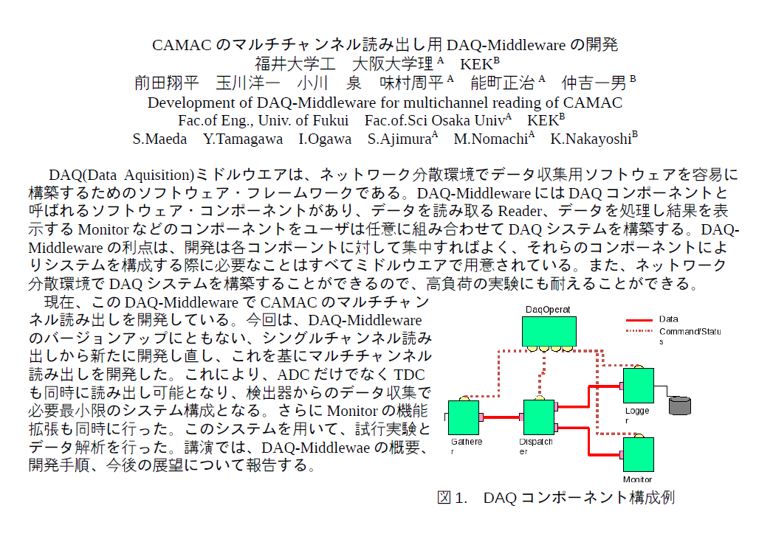
福井大学
CAMACのマルチチャンネル読み出し用DAQ-Middlewareの開発 (日本物理学会北陸支部)

Slide 22
開発体制など

Slide 23

DAQ-Middlewareの歴史
Next-generation DAQ Project @KEK DTP
Open-It
Project
starts
First Beam
at MLF
Open-It starts
2006
2007
2008
2009
2010
2011
MLF Pkg(RC2)
Oct. version
Nov. version
Dec. version
Apr. version
June version
July
version
Oct.
version
MLF
Pkg(RC1)
DAQ-Middleware 1.0-RC1
DAQ-Middleware 1.0.0
DAQ-Middleware 1.1.0
CHEP06

Slide 24
開発体制
2010年４月 DAQ-Middleware Core グループ結成
メンバー
  仲吉、千代、安、井上 (KEK)
  長坂 (広島工業大学)
  味村 (大阪大学)
  神徳、安藤 (産業技術総合研究所)
  和田 ( (株) Bee Beans Technologies)

Slide 25
学会発表、展示会等
CHEP (International Conference on Computing in High Energy and Nuclear Physics)
物理学会
中性子科学会
ＴＸテクノロジーショーケース in つくば
イノベーションジャパン
産総研オープンラボ

Slide 26
性能測定

Slide 27
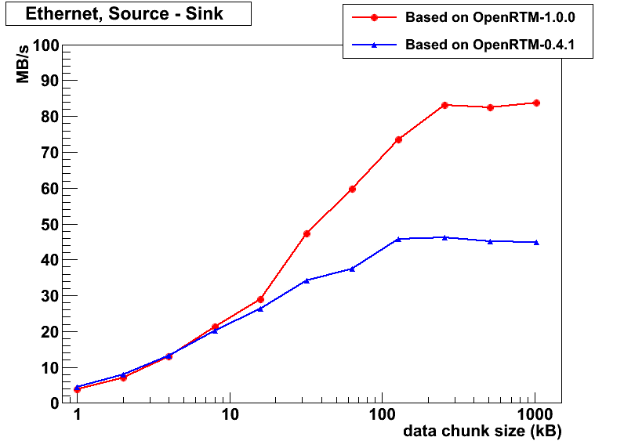
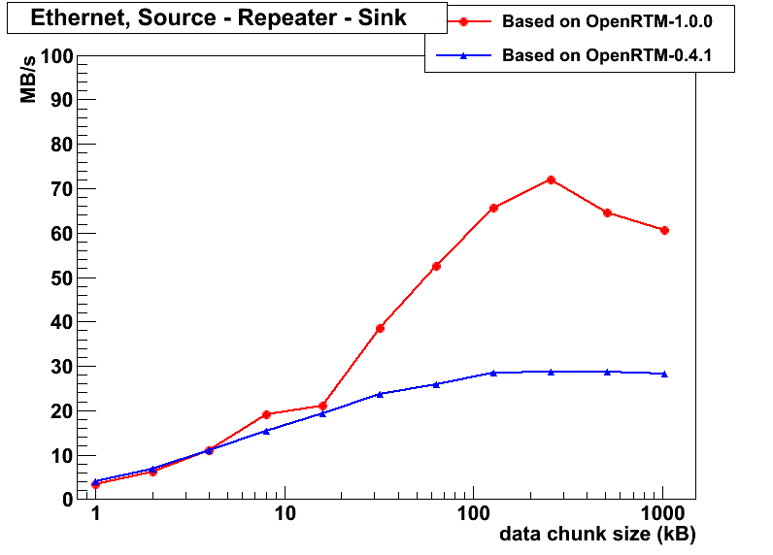
性能測定 (Ethernet)
Model : Dell PowerEdge SC1430
CPU :Intel Xeon 5120 @ 1.86GHz 2 Cores ×2
Memory: 2GB
NIC: Intel Pro 1000 PCI/e (1GbE)
OS: Scientific Linux 5.4 (i386)
Source
Sink
Source
Repeater
Sink
Ethernet
Ethernet

Slide 28
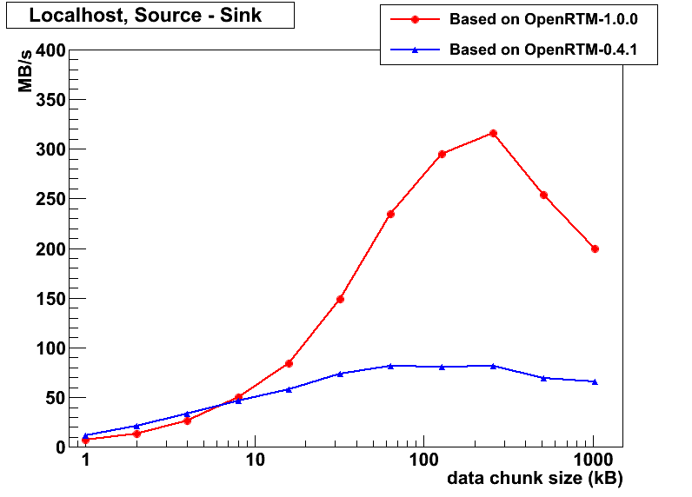
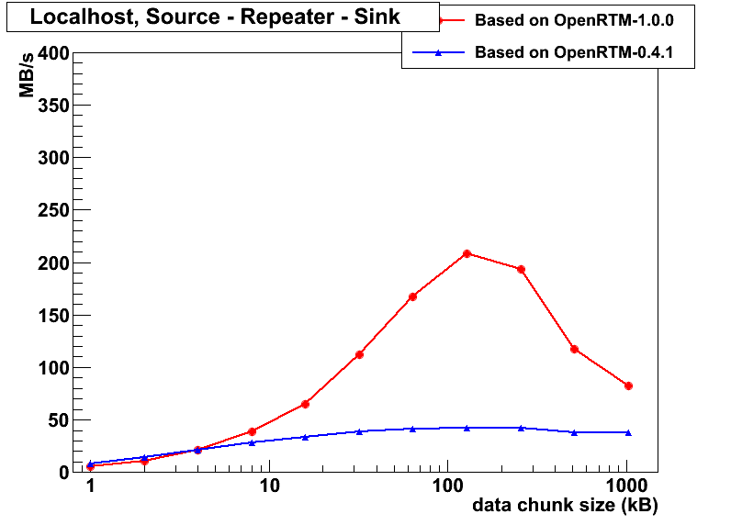
性能測定 (Loopback)
Run on one multi core CPU PC. Each components communicate via loopback device (localhost).
Same as left but put a Relayer component between two components.
Source
Sink
Source
Repeater
Sink

Slide 29
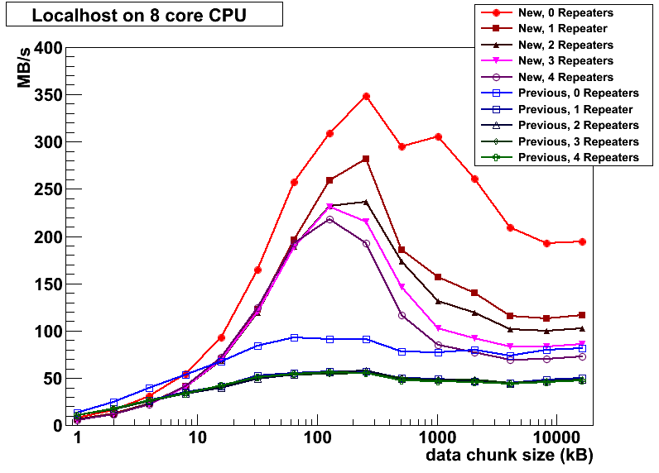
Source
Repeater 1
Sink
Repeater1
...
Source
Repeater 2
Sink
Source
Repeater1
Repeater N
Sink
Model : HP xw8600
CPU: Intel Xeon 5420 @ 2.50 GHz 4 Cores×2
Memory: 8GB
OS: Scientific Linux 5.4 (i386)

Slide 30
開発に必要なプログラミング技能
言語：C++
  解説書例
    技術職員専門課程研修（平成22年度）データ処理のためのＣ++入門
    http://www-lib.kek.jp/tiff/2010/1026/1026005.pdf
ソケットを使ったネットワークプログラミング
  SiTCPリードアウトモジュールからのデータ読みだしに必要
  単純なものならDAQ-Middleware配布物としてライブラリがある
モニターで使用するヒストグラムツール（ROOTなど）

Slide 31
開発環境
DAQ-Middleware開発者提供のVMware Playerイメージを使う
自力
  Scientific Linux (5.x 32bit, 64bit) (CentOS 5.x, RHEL 5.x)用RPMがあるのでこれを使ってセットアップ
    wget http://daqmw.kek.jp/src/daqmw-rpm
    sh daqmw-rpm install
  SL 5.x 以外ではソースからセットアップ
    依存物(OpenRTM-aist、omniORB)があるのでちょっとめんどくさい。

Slide 32
ドキュメンテーション
DAQ-Middleware 1.1.0 技術解説書
http://daqmw.kek.jp/docs/DAQ-Middleware-1.1.0-Tech.pdf
DAQ-Middleware 1.1.0開発マニュアル
http://daqmw.kek.jp/docs/DAQ-Middleware-1.1.0-DevManual.pdf

Slide 33
関連文献
http://daqmw.kek.jp/papers.html

Slide 34
実習環境準備状況確認
まだ準備していないかたがたの確認

Slide 35
和田さんのトークの部分
使用するコンポーネントを指定
コンポーネント間接続情報
パラメータ
User Interface
PC
XML
HTTP
Server
Daq
Operator
Command/Status
装置パラメータ
オンラインモニタ用パラメータ
System Configuration
Control Panel
on Web browser
XML/JSON
Device Condition/
Online analysis
PC
Logger
・
・
・
Online histograms
on Web browser
Gatherer
Dispatcher
Monitor
Detectors
Read-out
modules
Online histograms
using ROOT

